Slide 1

er
Literatur und Politik
Wie Buch und Stift die Welt verändern können
Materialien zur Politischen Bildung von Kindern und Jugendlichen
www.demokratiewebstatt.at

Slide 2
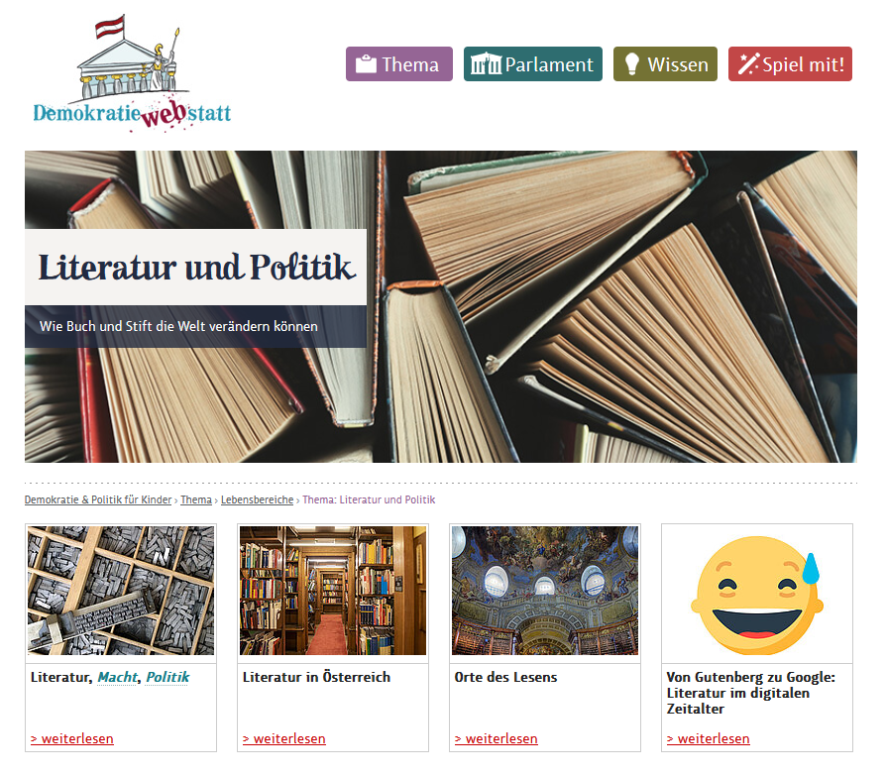

www.demokratiewebstatt.at

Slide 3
Hinweis zur Nutzung der PowerPointPräsentation
In dieser PowerPointPräsentation finden sich die wichtigsten Inhalte des Schwerpunktthemas
„Literatur und Politik“ in stark gekürzter Form.
Um zu den Hintergrundinformationen in den jeweiligen Kapiteln auf der DemokratieWEBstatt zu gelangen, nutzen Sie bitte die Verlinkungen (z.B. in den Überschriften).
www.demokratiewebstatt.at
Notes:
Mehr dazu findest du im Kapitel

Slide 4

Literatur, Macht, Politik
© Wikipedia / CC-BY-SA
Zum Kapitel auf der DemokratieWEBstatt

Slide 5
Formen politischer Literatur (Auswahl):
Traktat (Abhandlung)
Pamphlet (Schmähschrift, überspitzt formulierter Text)
Kommentar (schriftlich verfasste Meinung)
Reportage (anschaulicher Bericht über Orte, Ereignisse etc.)
Lieder
www.demokratiewebstatt.at
Notes:
Mehr dazu findest du im Kapitel

Slide 6
Der moderne Buchdruck
Der Goldschmied Johannes Gutenberg gilt als Erfinder des modernen Buchdrucks im 15. Jahrhundert in Deutschland.
Die Möglichkeit, Schriftstücke durch bewegliche Lettern (Buchstaben, Zahlen, Satzzeichen) in großer Stückzahl vervielfältigen zu können, gilt als wichtiger Motor für Literatur, Bildung und Demokratie.
Das geschriebene Wort war nicht mehr nur einigen wenigen vorbehalten, sondern konnte immer größere Bevölkerungsschichten erreichen.
www.demokratiewebstatt.at
Notes:
Mehr dazu findest du im Kapitel

Slide 7
Verfolgte Literat:innen im Nationalsozialismus
„Dort wo man Bücher verbrennt, verbrennt man auch am Ende Menschen.“ (Heinrich Heine, 1823)
Im Nationalsozialismus wurde unerwünschte Literatur bei Bücherverbrennungen öffentlich zerstört. Zehntausende Bücher wurden am Beginn der nationalsozialistischen Terrorherrschaft auf diese Weise vernichtet.
Die brutale Verfolgung von Künstler:innen in dieser Zeit zwang zahlreiche Schriftsteller:innen ins Exil, vor allem jüdische Literat:innen fielen dem Naziterror zum Opfer und wurden ermordet.
Ihren Mut und ihre kreative Kraft haben viele Schriftsteller:innen dieser Zeit eingesetzt, um auf die furchtbaren Ereignisse aufmerksam zu machen und sie vor dem Vergessen und Verdrängen zu schützen.
www.demokratiewebstatt.at
Notes:
Mehr dazu findest du im Kapitel

Slide 8
Freiheit der Kunst in Österreich
Literatur und Kunst sind in Österreich geschützt:
Ein wichtiger Schritt erfolgte 1982, als die „Freiheit der Kunst“ in die österreichische Verfassung aufgenommen wurde.
Literatur und Kunst sind außerdem durch die Meinungsfreiheit geschützt, die im Artikel 19 der Allgemeinen Menschenrechte festgeschrieben ist.
www.demokratiewebstatt.at
Notes:
Mehr dazu findest du im Kapitel

Slide 9

Literatur in Österreich
© Parlamentsdirektion Thomas Topf
Zum Kapitel auf der DemokratieWEBstatt

Slide 10
3 Preisgekrönte Literat:innen aus Österreich:
Elfriede Jelinek: Nobelpreis für Literatur 2004
Peter Handke: Nobelpreis für Literatur 2019
Heinz Janisch: Hans Christian Andersen Preis 2024 (gilt als Nobelpreis für Kinder- und Jugendliteratur)
www.demokratiewebstatt.at
Notes:
Mehr dazu findest du im Kapitel

Slide 11
Wichtige Preise und Auszeichnungen aus Österreich
Österreichischer Kinder- und Jugendbuchpreis
Österreichischer Staatspreis für Kinderlyrik
Großer Österreichische Staatspreis
Österreichischer Staatspreis für Europäische Literatur
www.demokratiewebstatt.at
Notes:
Mehr dazu findest du im Kapitel

Slide 12

Orte des Lesens
© ÖNB
Zum Kapitel auf der DemokratieWEBstatt

Slide 13
Bibliotheken und Büchereien in Österreich
In Österreich gibt es 1.359 öffentliche Bibliotheken und Büchereien, die allen Menschen zur Verfügung stehen.
Ihre Aufgaben sind:
  Erschließen: Bibliotheken ordnen ihre Bestände, um sie auffindbar zu machen.
  Bewahren: Bibliotheken verwahren gedruckte oder gespeicherte Informationen.
  Zugänglich machen: Bibliotheken stellen ihre Bestände der Öffentlichkeit zur Verfügung.
© BMK
www.demokratiewebstatt.at
Notes:
Mehr dazu findest du im Kapitel

Slide 14
Auf der Suche nach Literatur für Schule und Studium:
Büchereien (in der Schule, in Gemeinden, in Städten in deiner Nähe)
Universitätsbibliotheken
Fachbibliotheken
Parlamentsbibliothek
Hier findest du eine Liste aller öffentlicher Bibliotheken in Österreich
www.demokratiewebstatt.at
Notes:
Mehr dazu findest du im Kapitel

Slide 15
Wissenswertes zur Parlamentsbibliothek
Gegründet 1869
Gemeinsam mit dem Parlamentsarchiv bildet es das Informationszentrum des Parlaments.
Präsenz- und Entlehnbibliothek für alle Interessierten.
Bestände und Sammlungsschwerpunkte:
  Demokratie, Parlamentarismus, Politik, Recht
  Sitzungsprotokolle der Parlamentssitzungen
  Historisches Material zur Parlamentsgeschichte
  Zeitschriften, Zeitungen und Magazine zu Politik, Wirtschaft und Soziales
  Onlinekatalog
www.demokratiewebstatt.at
Notes:
Mehr dazu findest du im Kapitel

Slide 16

Von Gutenberg bis Google: Literatur im digitalen Zeitalter
© Wikipedia
Zum Kapitel auf der DemokratieWEBstatt

Slide 17
Urheberrecht, Buchpreisbindung und Speichermedienabgabe
Urheberrecht: Das Urheberrecht schützt die geistige Schöpfung einer Person, die allein darüber entscheiden kann, wie ihr Werk verwendet wird.
Speichermedienabgabe: Das Vervielfältigen und Kopieren von Werken ist gesetzlich geregelt, dazu gibt es eine Abgabe auf Speichermedien, die zur Aufzeichnung urheberrechtlich geschützter Werke genutzt werden.
Buchpreisbindung: Verleger:innen verpflichten sich, einen Mindestpreis für einen Buchtitel festzulegen. Die österreichische Buchpreisbindung gilt für deutschsprachige Bücher und umfasst alle Vertriebswege vom Online-Shop bis zur Buchhandlung ums Eck.
www.demokratiewebstatt.at
Notes:
Mehr dazu findest du im Kapitel

Slide 18
Tipps für den richtigen Umgang mit Chatbots
Erklären: Je ausführlicher die Frage, desto besser die Antwort. KI-Anwendungen lernen ständig dazu. Je mehr Informationen du selbst zur Verfügung stellst, desto bessere Antworten folgen.
Konkretisieren: Durch Kontextinformationen, Beispiele und präzise Fragestellungen (Prompts) lassen sich Ergebnisse verbessern. Nutze KI spezifische Anweisungen, wie „Erkläre“, „Fasse zusammen“ etc.
Hinterfragen: KIs können prinzipiell nicht zwischen wahr und falsch unterscheiden. Sie sind darauf ausgelegt, immer eine Antwort, wie unsinnig sie auch sein mag, zu geben. Sie können nur auf Basis der ihnen zur Verfügung stehenden Daten arbeiten.
www.demokratiewebstatt.at
Notes:
Mehr dazu findest du im Kapitel

Slide 19
Diskussionsfragen
Viele Zitate und Aussprüche beschäftigen sich mit dem Lesen und Schreiben. Diskutiert folgende Aussagen berühmter Persönlichkeiten, welches Zitat spricht euch am meisten an und warum?
  „Die Wahrheit ist dem Menschen zumutbar“ (Ingeborg Bachmann)
  „Wissen ist Macht“ (Francis Bacon)
  „Die Feder ist mächtiger als das Schwert“ (Edward George Bulwer-Lytton)
  "Wer zu lesen versteht, besitzt den Schlüssel zu großen Taten, zu unerträumten Möglichkeiten“ (Aldous Huxley)
www.demokratiewebstatt.at

